Slide 1
Déroulé
Accueil 9h00 - 9h45
Pourquoi un carrefour régional - KAHOOT - 9h45 /10h00
Présentation du projet : PPT 10h00 / 11h30
Pause
Plaidoirie (avec inversion des groupes): rien n’est plus efficace que de travailler individuellement // collectif : travail en sous groupe 20 minutes – présentation 5 minutes/ groupe + vote
Repas – 12h30 13h30
4 Ateliers : 14h00 – 15h30
Restitution ¼ h atelier 15h30 -16h30
Synthèse Monique 16h30 – 17 h 00

Slide 2
Le constat économique
Un dispositif en décroissance lente depuis plusieurs années
La perte de AO régionaux / La commande publique en tertiaire se raréfie
Un manque de diversité des formations proposées (érosion des marchés publics - diminution importante des RH CDI)
Une concurrence accrue ; émergence de nombreux OF sur le territoire et hors territoire
Le TP difficile à vendre en entreprise, en revanche il se comporte bien en financement CIF(mais difficile de constituer des groupes même centre).

Slide 3

Réagissons ensemble !

Slide 4
Projet : Plateforme Tertiaire Nouvelle Aquitaine
Présentation du Projet –
Carrefour Tertiaire 13/12/2017 à Brive

Slide 5
Liste des GRN concernés
GRN159
GRN160
GRN161
GRN162
GRN165
GRN163
GRN 159 : Administratif
GRN 160: Métiers du chiffre
GRN 161: Vente à Distance
GRN 162: Fonction Commerciale
GRN 163: Grande Distribution
GRN 165 : Tourisme - Loisirs

Slide 6
Un projet global
Un projet lancé en janvier 2017
Des groupes de travail grande région
Produit
Plateau
Pédagogie
Public
Promotion
Performance
Prix
Personnel
Programmation
objectifs
distribuer nos produits sur l’ensemble du territoire
capter de nouveaux marchés
conséquences
Changement de modèle pédagogique
Utilisation impérative de la Foad

Slide 7

Notre ambition
Etre réactif – faire face ou anticiper une baisse de la commande publique
Elargir le dispositif aux parcours individuels
Permettre à n’importe quel stagiaire du territoire de la NA de se former sur les métiers retenus présents dans l’offre Afpa
proposer l’ensemble des Titres Professionnels des GRN concernés sur tous nos centres
Développer d’autres marchés (CIF, CSP, OPCA,…) par le déploiement de l’offre de formation tertiaire sur l’ensemble de la région

Slide 8

Nos forces / atouts
Un maillage territorial
Un large panel de formations de niveau V à III
Une ingénierie modulaire
Des formateurs expérimentés
Une plateforme permettant l’alimentation des ressources et la gestion des groupes d’apprenants
La possibilité de cadencer des dates de démarrage

Slide 9
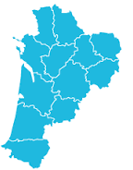
Cartographie des formations GRN 159 – 160 – 161 – 162 – 163 - 165
dans les centres Afpa NA (2017)
160 – 162 - 163
159- 160 – 161 – 162 - 163
Châtellerault
Poitiers
161
Niort
Le Vigeant
159 – 160 – 163
Guéret
160
163
ST Junien
Rochefort
Limoges
Romanet
159 – 160 – 162 - 163
Angoulême
Egletons
ST Pantaléon
159 – 160 – 162 – 163 - 165
Pessac
Périgueux
Brive
159
160
Agen
159 – 160 - 163
160
159 – 160
Bayonne
Pau
159 – 160 – 163

Slide 10
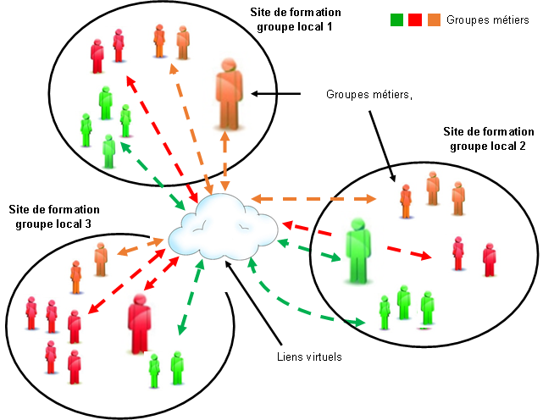
Présentation du dispositif :
Une organisation pédagogique à 2 niveaux:
Le groupe en local (centre Afpa), regroupant des stagiaires sur des formations différentes
Le groupe métier (chaque couleur représentant un groupe métier), en communication virtuelle, pouvant être réparti sur plusieurs sites de la région.
Plateforme multimodale

Slide 11
Le Modèle Pédagogique
Formateur référent métier de son groupe local ou à distance:
Seul expert du contenu et de la didactique
Formateur accompagnateur qui pilote les regroupements
Il anime et régule la vie du groupe en local
Il est garant du professionnalisme de la formation et de la guidance pédagogique
Il facilite les apprentissages,
Il assure un appui informatique
Il prend en charge la gestion-administration du parcours
Il accompagne la recherche de stages et d’emplois
Il maintient la relation pédagogique par des échanges réguliers via les outils de communication de la plate-forme
Il apporte les informations générales et professionnelles sur le secteur, l’entreprise….
Il évalue les productions et la progression d’apprentissage
Un formateur : 2 fonctions possibles

Slide 12
Le Modèle Organisationnel
Les lieux de formation
Le centre Afpa référent
Une coordination régionale de la programmation
Le centre Afpa satellite : des ilots banalisés ré-affectables à chaque nouveau cycle de formation en fonction des besoins du territoire.
Le domicile du stagiaire ou lieu hôte (bibliothèque, cyber café…)
Une organisation de la certification
Planification, organisation, préparation
Une animation du dispositif, un comité de pilotage, une communication sur les entrées, les difficultés rencontrées …
Une animation régionale des collectifs de formateurs
Modalités, fréquence, feuilles de route …

Slide 13
Le Modèle Technique
Chaque stagiaire doit bénéficier d’un ordinateur avec connexion internet répondant aux exigences de la plateforme Mètis
Avec son identifiant et son mot de passe, il accède au contenu de la formation
A partir de son poste de travail le stagiaire se connecte sur la plateforme Mètis https://metis.afpa.fr
Les centres Afpa (celui du formateur référent et ceux des stagiaires) doivent bénéficier d’un réseau puissant et stable

Slide 14

La pédagogie multimodale
C’est une pédagogie spécifique qui suppose :
La maîtrise de la plateforme
Un accompagnement à distance organisé et planifié
Un collectif virtuel de stagiaires à animer
Une traçabilité particulière
Un collectif de travail des formateurs (sur site ou à distance)

Slide 15

Une planification régionale
Plus largement :
  Pour l’ensemble des spécialités mettre en place une programmation des sites référents et des sites satellites
Au niveau de l’expérimentation : (diapos suivantes)
  SAMS : juin 2018
  CA : septembre 2018
  Autres ?

Slide 17
Cartographie des formations SAMS (programmation 2018)
dans les centres Afpa NA : à faire
Châtellerault
Poitiers
Niort
Le Vigeant
Guéret
Rochefort
ST Junien
Angoulême
Limoges
Romanet
14/05
Egletons
ST Pantaléon
14/05
26/11
Pessac
Périgueux
Brive
12/02
28/05
Agen
Mont de Marsan
5/03
10/9
Février | Mars | Mai | Sept | Nov
Pessac | Bayonne | Brive Limoges Pessac | Bayonne | Brive
Bayonne
Pau

Slide 18
Cartographie des formations CA (programmation 2018)
dans les centres Afpa NA
5/03
28/05
24/09
17/12
29/01
3/09
Châtellerault
Poitiers
Niort
Le Vigeant
1/02
Guéret
4/4
22/10
ST Junien
Rochefort
Limoges
Romanet
21/08
Angoulême
Egletons
ST Pantaléon
5/02
16/04
Pessac
Périgueux
Brive
8/01
21/03
3/04
1/10
Agen
3/04
Mont de Marsan
3/03
10/09
Bayonne
14/05
10/09
Pau
Janvier | Février | Mars | Avril | Mai | Août | Sept | octobre | Décembre
Pessac Niort | Brive Guéret | Pessac Bayonne Châtellerault | Pessac Agen Rochefort Brive | Pau Châtellerault | Limoges | Bayonne Niort Châtellerault | Pessac Pau Rochefort | Châtellerault

Slide 19
Le schéma de l’expérimentation
Prendre en compte l’instrumentation du titre sur la plateforme
Création d’un espace d’échanges de bonnes pratiques
Quel produit vendre ; un module ? Une activité ? Un CCP ? Un Titre ?
Retravailler si besoin les ressources (en collectif de formateurs)
Compte tenu du choix du Titre

Slide 20
Implication des acteurs
Implication des MF – Directeurs – fonctions support, IFR dans la réflexion initiale et la mise en œuvre
Formation des formateurs à l’utilisation de la plateforme (et temps de préparation)
Implication des formateurs (à venir) : attitude proactive de recherche d’information, appropriation, échanges avec collègues, tests …
Produit
Plateau
Pédagogie
Public
Promotion
Performance
Prix
Personnel
Programmation

Slide 21
Propositions d’ ateliers
Atelier N°1 : la gestion du tutorat / FOAD (MLD)
Atelier N°2 : Les conditions de réussite du travail en collectif (FS)
Atelier N°3 : Ce que l’on veut vendre ? quels produits ? Quelle format : titre, ccp, modules, perfectionnements … (AC)

Slide 22
La couverture géographique du projet
Châtellerault
Niort
Le Vigeant
St Junien
Guéret
3h40
Rochefort
Limoges
Romanet
Angoulême
Egletons
Pessac
Périgueux
Brive
St Pantaléon
4h40
Agen
Mont de Marsan
Bayonne
Pau

Slide 23
Merci

